Slide 1
Traduction de jeux destinés à la réalité virtuelle : une transmission de nouveaux codes ?
Pierre-Yves Houlmont Liège Game Lab Entre le jeu et le joueur : écarts et médiations Samedi 27 octobre 2018

Slide 2
Jeu vidéo = média culturel
Codes
Usages

Slide 3
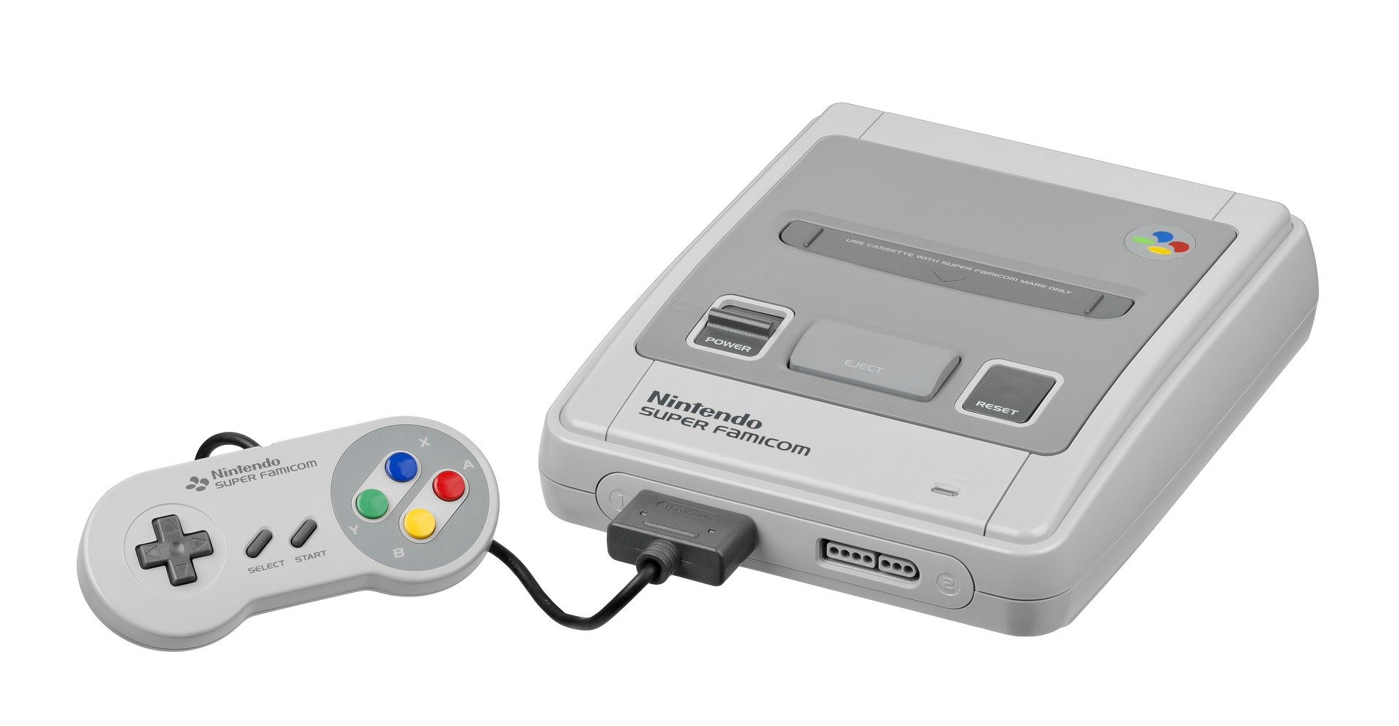

Slide 4
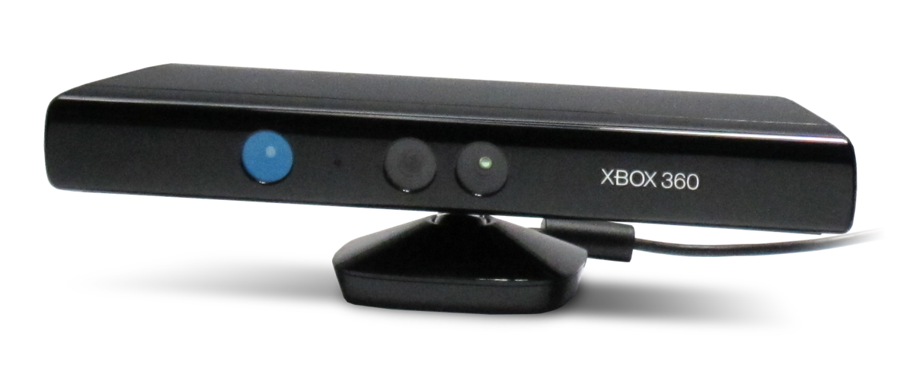

Slide 5
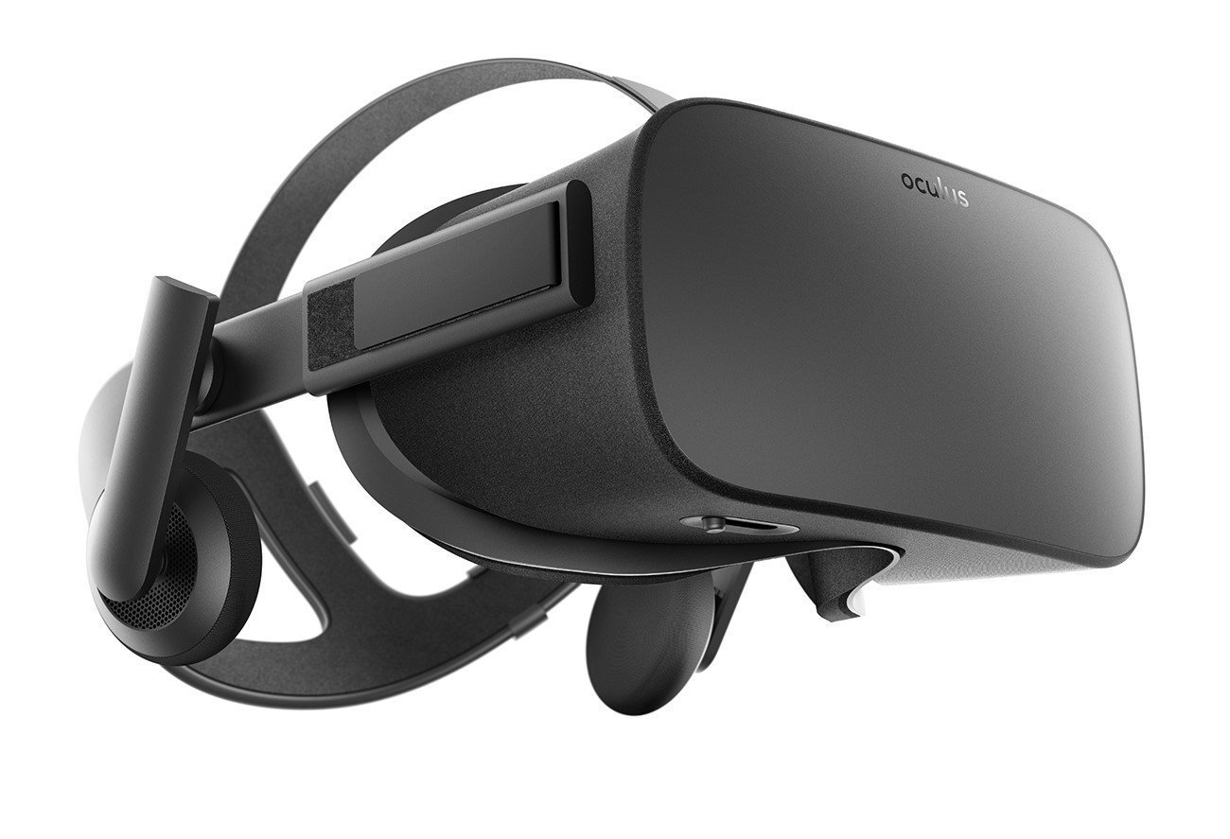
« Immersion totale »
Argument marketing

Slide 6
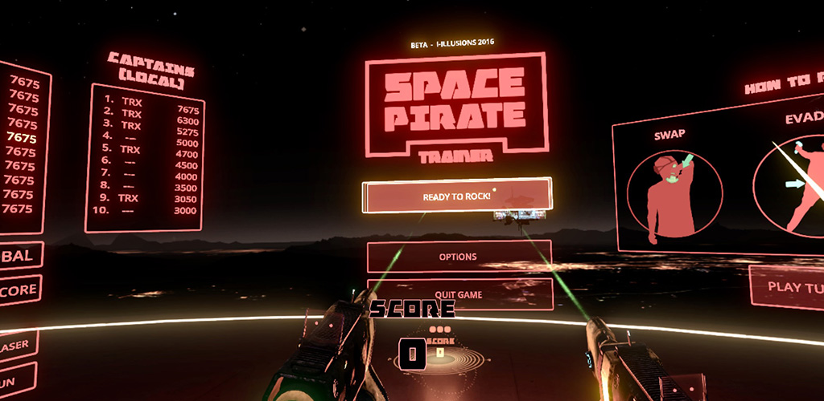

Slide 7
Texte source : Ready to rock
Traduction : Prete à tout déchirer ! [SIC]
Traduction possible : Nouvelle partie

Slide 8
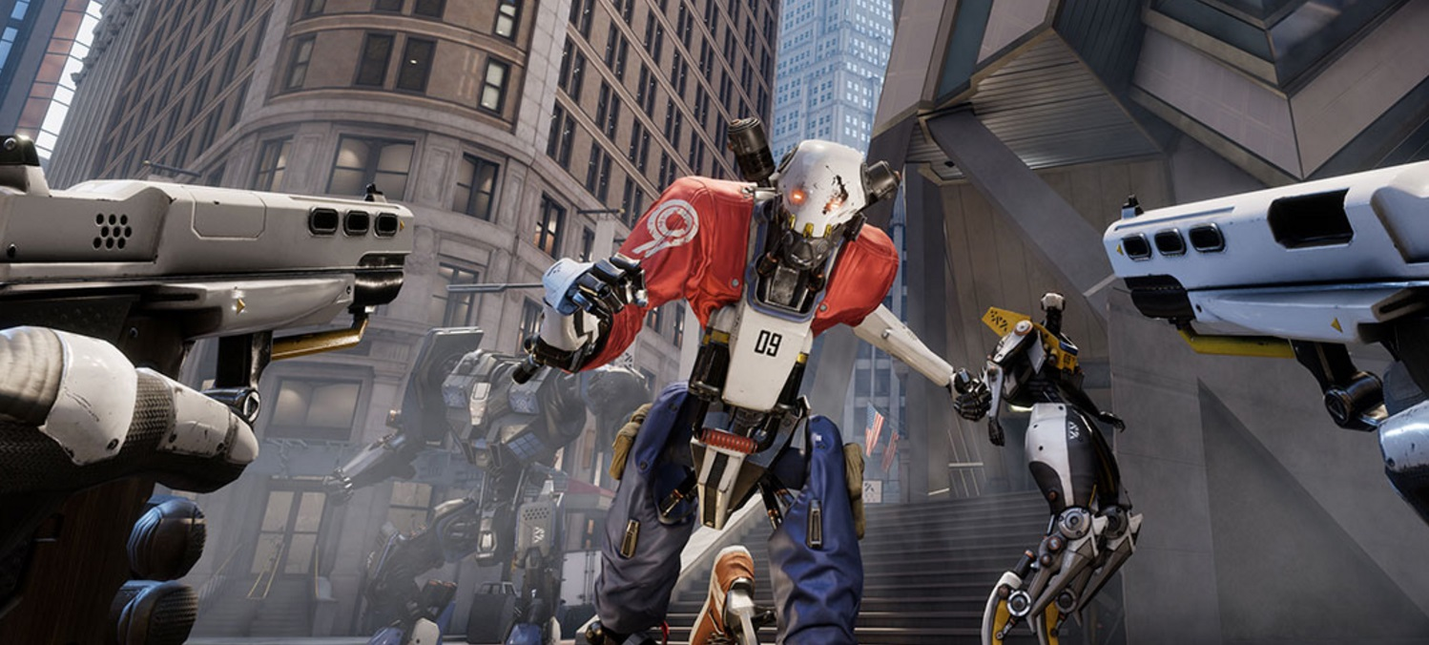

Slide 9
Problèmes principaux lors de la traduction d’un jeu vidéo 1/2
Contexte
Images
(Chandler & Deeming, 2012)

Slide 10
Problèmes principaux lors de la traduction d’un jeu vidéo 2/2
Impossibilité de se référer aux autres sémiotiques

Slide 11
Liberté du traducteur
Transcréation (2006, O’Hagan & Mangiron)
Expérience
Perte de composantes textuelles implicites

Slide 12
30 mars 2016

Slide 13
Exemple
Texte source : She would have to burn the brambles before she could pass through them
Traduction : Il lui faudrait bruler les ronces pour pouvoir passer de l'autre côté
Commentaire : Explain that fire magic is needed to get past brambles (and orange writing)
Insiste sur les règles de manière implicite

Slide 14
Composantes textuelles
Ludo conative
Orientation ludique du joueur par le texte de manière détournée
Métasémiotique-hétérosémiotique portant sur les règles (MHR)
Rappel (souvent implicite) des règles

Slide 15
Exemple
Texte source : She would have to burn the brambles before she could pass through them
Traduction : Il lui faudrait bruler les ronces pour pouvoir passer de l'autre côté
Commentaire : Explain that fire magic is needed to get past brambles (and orange writing)

Slide 16
Enjeux différents

Slide 17
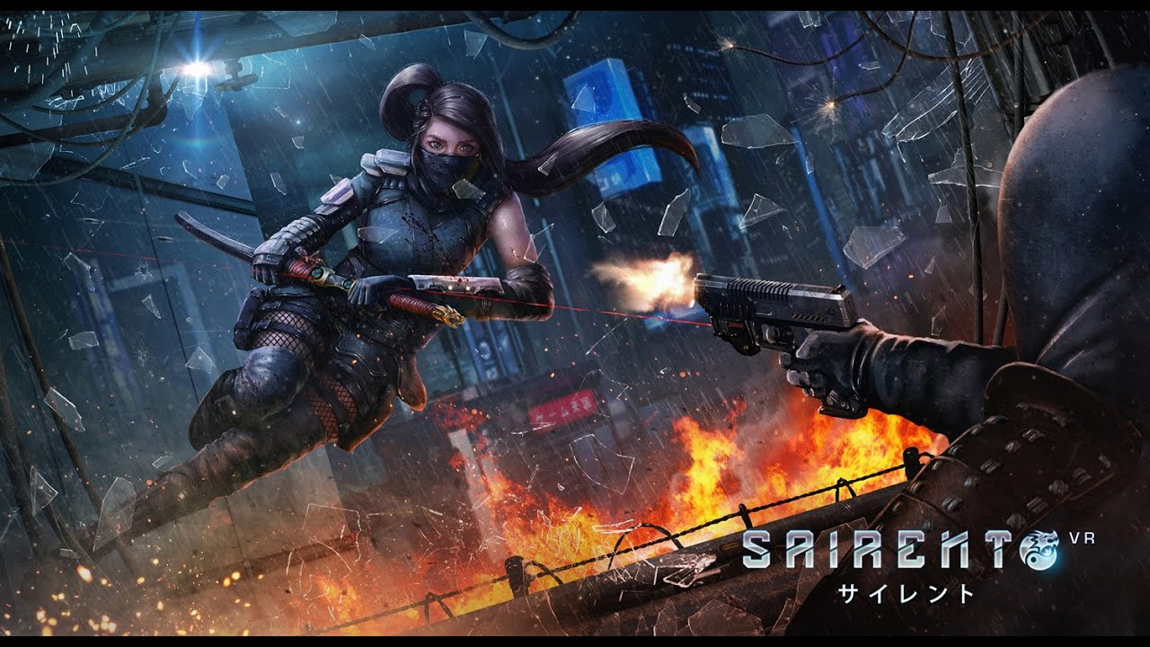

Slide 18
Exemple de segment
Traduction originale :
Brandis cette arme, les prochains coups pendant 1 seconde occasionneront #{0:P0}# de dégats supplémentaires [SIC]
Texte source :
Iaijutsu : Upon drawing out this weapon, the next hit within 1 second deals #{0:P0}# more damage.
Modification proposée :
Iaijutsu : Juste après avoir dégainé cette arme, vous infligez #{0:P0}# de dégâts supplémentaires pendant 1 seconde.

Slide 19
Exemple de segment
Texte source :
<color=#00ffff>Wall Run</color> by projecting a <color=#00ffff>Jump</color> at an angle less than 45 degrees to the wall.
Traduction :
Pour <color=#00ffff>Courir sur un mur</color>, dirigez votre <color=#00ffff>Saut</color> sur le mur en observant un angle de moins de 45 degrés.

Slide 20
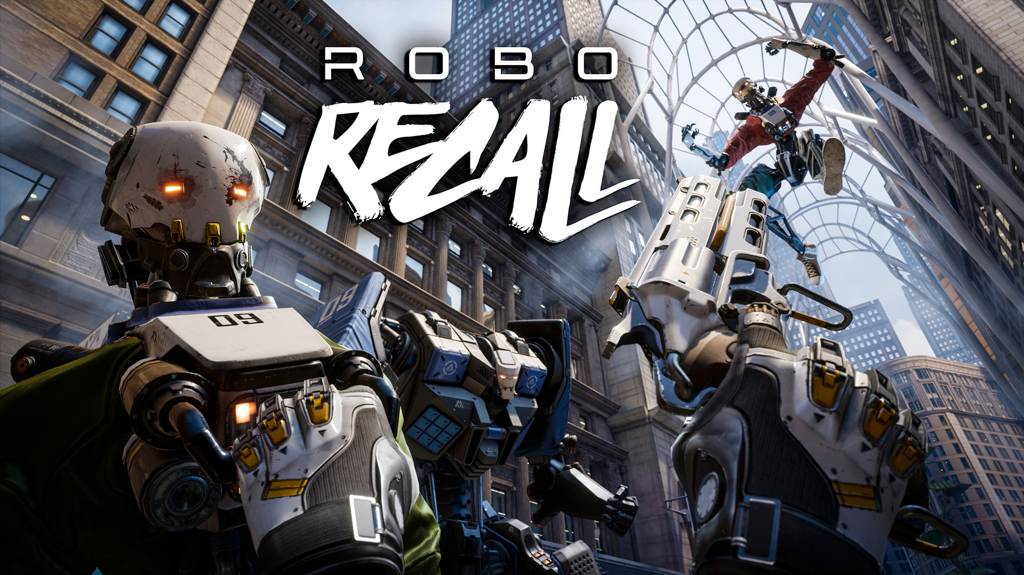

Slide 21
Tutoriel intradiégétique Version anglaise
Tilt the thumbstick forward to activate your teleporter.
Now aim the beam at the location in front of you.
You can also change which way you’re facing when you teleport.
As before, tilt and hold the thumbstick to aim the beam at the location in front of you.
Now rotate the thumbstick to change the facing direction.

Slide 22
Version française
Inclinez le stick analogue vers l’avant pour activer votre téléporteur.
Visez l’endroit situé devant vous à l’aide du rayon.
Vous pouvez également changer la direction dans laquelle vous êtes tourné lorsque vous vous téléportez.
Comme d’habitude, inclinez le stick analogue et maintenez-le dans cette position pour viser l’emplacement.
Et maintenant, faites tourner le stick analogue jusqu’à vous tourner dans la bonne direction, et relâchez-le lorsque vous êtes satisfait.

Slide 23
Thumbstick → Stick analogue
Référence directe au périphérique de contrôle du joueur.
As before → Comme d’habitude
Diégétisation de l’action
Problème de contexte et d’implicite

Slide 25
Nouveau code
Grip
Non exprimé durant le didacticiel
Contre-intuitif pour une modalité de consommation mimétique
Pratique non figée
Appui continu
Appui et relâché
Toucher simple d’un objet

Slide 26
Joueurs chevronnés
Joueurs débutants

Slide 27
Conclusion
Les jeux VR cumulent les difficultés liées à leur statut de jeux vidéo et celles liées à leur nature de nouvelle modalité de consommation du média vidéoludique.
Un bouleversement des codes du jeux vidéo n’affecte pas que les joueurs, mais également toutes les parties de la chaine de développement (game designers, traducteurs, …)
Le prix du nouveau matériel est un frein aux bonnes pratiques de traduction.

Slide 28
Bibliographie
Chandler Heather Maxwell et Stephanie O’Malley Deming (2012), The Game Localization Handbook: Second Edition, États-Unis, Jones & Bartlett learnings, 376 pages
Mangiron Carmen et Minako O’Hagan (2006), « Game Localisation: Unleashing Imagination with “Restricted” Translation », in JOSTRAN, nº 6, pp. 10 – 21 [en ligne]. URL : http://www.jostrans.org/issue06/art_ohagan.pdf, consulté le 03/08/2016

Slide 29
Ludographie
Epistory: Typing Chronicles (Plug In Digital, Fishing Cactus, 2016)
Robo Recall (Epic Games, 2017)
Sairento VR (Mixed Realms Pte Ltd, Swag Soft Holdings Pte Ltd, 2018)
Space Pirate Trainer (I-Illusions, 2017)
Vidéo Youtube : ➔ AllGamesWorldHd, Robo Recall VR Oculus Rift Gameplay part 1 https://www.youtube.com/watch?v=jeJmd9pUksU

Slide 30
Merci à tous !
Questions et suggestions ?
pyhoulmont@gmail.com

